Slide 1
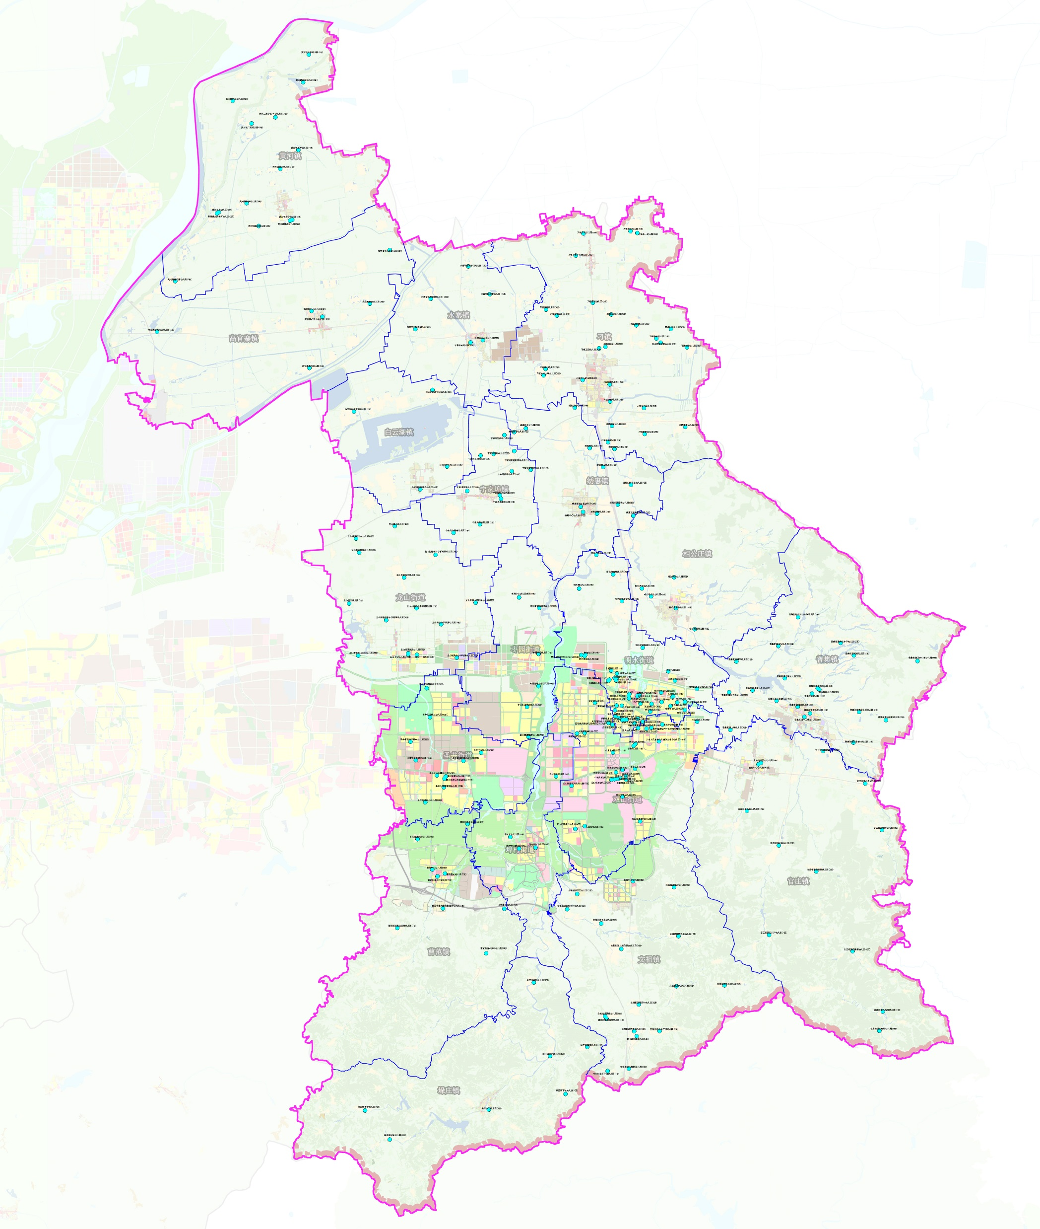
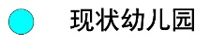
1.现状幼儿园
现状幼儿园共260所1277班，基本呈现 “政府主导，社会参与，公办、民办并举”的办园格局。
现状布局问题
分布密度——整体分布于人口分布相协调，中心城区分布相对密集；幼儿园分布密度为0.14所/平方公里；
问题—— 公办幼儿园需求大，比例有待进一步提高；存在部分幼儿园用地不足；中心城区城市化推进，居住人口膨胀，适龄幼儿迅速增多，存在幼儿园配套不完善，入学压力大；
章丘区幼儿园现状分布图
0
Notes:
二手房交易率居高不下，因上学而购房的需求表现强烈，加之国家逐步放宽落户政策、二胎政策等效应已开始逐年释放，

Slide 2
2.幼儿园布局规划
章丘区幼儿园规划、调整情况表
序号 | 类型 | 名称 | 规划班数（班） | 占地面积（公顷） | 建设类型 |  |  |  |  | 拟选址位置
 |  |  |  |  | 新建 | 原址改扩建 | 迁建 | 原有教育设施置换 | 撤销
1 | 幼儿园 | 尚城幼儿园 | 12 | 0.45 | 新建 |  |  |  |  | 唐王山路以北、双山 以西
2 | 幼儿园 | 易安明郡幼儿园(易安明郡幼儿园） | 9 | 0.5 | 新建 |  |  |  |  | 章莱路西大学城路南
3 | 幼儿园 | 福康幼儿园 | 6 | 0.3 | 新建 |  |  |  |  | 福康路南
4 | 幼儿园 | 官庄幼儿园 | 12 | 0.6 | 新建 |  |  |  |  | 官庄吴家社区
5 | 幼儿园 | 普集凤凰幼儿园 | 9 | 0.5 | 新建 |  |  |  |  | 普集普东村
6 | 幼儿园 | 白泉幼儿园 | 12 | 0.8 | 新建 |  |  |  |  | 章莱路西白泉社区
7 | 幼儿园 | 龙泉1号幼儿园 | 9 | 0.54 | 新建 |  |  |  |  | 双山大街西双山北路北
8 | 幼儿园 | 绿城百合幼儿园 | 12 | 0.6 | 新建 |  |  |  |  | 赭山大道西
9 | 幼儿园 | 贺套幼儿园 | 9 | 0.6 | 新建 |  |  |  |  | 绣水大街东贺套社区
10 | 幼儿园 | 百脉悦府幼儿园（百脉悦府幼儿园） | 21 | 1.2 | 新建 |  |  |  |  | 石河街东铁路南
11 | 幼儿园 | 刁镇张官庄幼儿园 | 15 | 1 | 新建 |  |  |  |  | 刁镇张官庄村
12 | 幼儿园 | 党家幼儿园 | 6 | 0.3 | 新建 |  |  |  |  | 龙山街道党家村
13 | 幼儿园 | 众美·书香华府 | 6 | 0.4 | 新建 |  |  |  |  | 经十东路以南，明埠路以西
14 | 幼儿园 | 黄金生态城 | 12 | 0.68 | 新建 |  |  |  |  | 龙泉路以北、绣水大街北延以西
15 | 幼儿园 | 恒大悦珑台 | 18 | 1.01 | 新建 |  |  |  |  | 省道s244以东，大站水库以西，绣源河广场以南
16 | 幼儿园 | 哈工大机器人（山东）智能装备产业园 | 12 |  | 新建 |  |  |  |  | 经十东路以南、工业三路南延以东、山东省医学科学院以西
17 | 幼儿园 | 鑫苑·悦泉湾(鑫苑幼儿园） | 8 | 0.164 | 新建 |  |  |  |  | 世纪西路以东，福安路以南
18 | 幼儿园 | 璞悦府 | 6 | 0.23 | 新建 |  |  |  |  | 双山北路以南，经十路以北，气象局以东
19 | 幼儿园 | 中康明德府（中康明德府幼儿园） | 12 | 0.51 | 新建 |  |  |  |  | 福康路以南，原琅沟电厂
20 | 幼儿园 | 熙水台花园 | 6 | 0.4 | 新建 |  |  |  |  | 胶济铁路以南、双山大街以东
21 | 幼儿园 | 东风煤矿老矿区 | 6 | 0.4 | 新建 |  |  |  |  | 石河街以东，东风煤矿宿舍西，汇泉路北
22 | 幼儿园 | 老四中周边片区ABC区（老四中周边配套幼儿园） | 12 | 0.8 | 新建 |  |  |  |  | 东至石河街，西至国税局宿舍，南至规划路，北至胶济铁路
23 | 幼儿园 | 泰悦盛景 | 12 | 0.43 | 新建 |  |  |  |  | 经十东路14111号
24 | 幼儿园 | 鲍庄滕朋 | 12 | 0.8 | 新建 |  |  |  |  | 东至规划路，西至工业二路，南至福泰路，北至福安路
25 | 幼儿园 | 绣水 | 6 | 0.4 | 新建 |  |  |  |  | 东至规划路，西至绣水大街，南至汇泉路，北至济青路
26 | 幼儿园 | 东姚西姚孟阿 | 9 | 0.6 | 新建 |  |  |  |  | 东至姚庄社区、S244，西南北均至规划路
27 | 幼儿园 | 埠东 | 9 | 0.6 | 新建 |  |  |  |  | 东至埠村路，西至规划路，南至南外环，北至章丘二中
28 | 幼儿园 | 南罗周家 | 6 | 0.4 | 新建 |  |  |  |  | 东至圣井中学，西至潘王路，南至规划路，北至现状路
29 | 幼儿园 | 北皋埠 | 6 | 0.4 | 新建 |  |  |  |  | 东至S244，西至枣园小学，南至摩天岭社区，北至现状路
30 | 幼儿园 | 西鹅刘台 | 6 | 0.4 | 新建 |  |  |  |  | 东至丰汇，西至工业四路，南至公租房，北至章源电力
Notes:
大于差额412班，满足规划需求

Slide 3
2.幼儿园布局规划
31 | 幼儿园 | 张家梅家睦里 | 9 | 0.6 | 新建 |  |  |  |  | 东至规划路，西至一号路，南至规划人才城路，北至经十东路
32 | 幼儿园 | 南涧贺套以西 | 12 | 0.8 | 新建 |  |  |  |  | 东至绣水大街，西至怡和家园，南至唐王山路，北至鲁宏大道
33 | 幼儿园 | 东类西类 | 12 | 0.8 | 新建 |  |  |  |  | 东至小铁路，西至枣寨路，南至十一号路，北至规划路
34 | 幼儿园 | 白云路以西 | 18 | 1.2 | 新建 |  |  |  |  | 南地块：东至石河街，西至绣水东街，南至唐王山路，北至规划路。北地块：东至东石河社区，西至石河街，南至胶济铁路，北至铁道北路。
35 | 幼儿园 | 廉坡砚池（山阳） | 12 | 0.8 | 新建 |  |  |  |  | 东至世纪西路，西至工业二路，南至济青路，北至赭山南路
36 | 幼儿园 | 东琅沟 | 12 | 0.8 | 新建 |  |  |  |  | 东至东琅沟公寓，西至工业二路，南至福泰路，北至东西沟头李家埠安置区
37 | 幼儿园 | 西琅沟 | 6 | 0.4 | 新建 |  |  |  |  | 东至马安土地，西至工业四路北延，南至马安安置房，北至福康路南侧
38 | 幼儿园 | 月宫 | 6 | 0.4 | 新建 |  |  |  |  | 东至S244，西至台地，南至长青安置区，北至月宫生产路
39 | 幼儿园 | 杨胡 | 12 | 0.8 | 新建 |  |  |  |  | 东至世纪西路，西至规划路，南至福康路，北至福安路
40 | 幼儿园 | 后枣园大义田 | 12 | 0.8 | 新建 |  |  |  |  | 东至小铁路，西至规划路，南至规划路，北至十一号路
41 | 幼儿园 | 鲁宏幼儿园 | 9 | 0.75 | 新建 |  |  |  |  | 银都园地块
42 | 幼儿园 | 香港街唐人中心片区幼儿园 | 12 | 0.92 | 新建 |  |  |  |  | 老卫生局地块
43 | 幼儿园 | 眼明泉北区幼儿园 | 9 | 0.75 | 新建 |  |  |  |  | 眼名泉小区东方冷库北
44 | 幼儿园 | 东城花苑城建文苑片区幼儿园 | 12 | 0.95 | 新建 |  |  |  |  | 东城小学内合并设置
45 | 幼儿园 | 经十路南双山片区幼儿园 | 9 | 0.74 | 新建 |  |  |  |  | 芙蓉街南章莱路西双山医院东
46 | 幼儿园 | 东方幼儿园 | 5 | 0.075 |  |  |  |  | 撤销 | 明水街道石河村老东外环以东
47 | 幼儿园 | 七彩幼儿园 | 8 | 0.12 |  |  |  |  | 撤销 | 明水街道明珠小区山泉路以南
48 | 幼儿园 | 小葵花幼儿园 | 6 | 0.055 |  |  |  |  | 撤销 | 明水街道眼明泉小区明塘路以北
49 | 幼儿园 | 金雨幼儿园 | 3 | 0.022 |  |  |  |  | 撤销 | 明水街道香港街山泉路北
50 | 幼儿园 | 华夏爱婴幼儿园 | 4 | 0.012 |  |  |  |  | 撤销 | 明水街道唐人中心B区
51 | 幼儿园 | 金豆豆幼儿园 | 3 | 0.015 |  |  |  |  | 撤销 | 明水街道铁道北路西石河东首
52 | 幼儿园 | 乾坤幼儿园 | 3 | 0.022 |  |  |  |  | 撤销 | 明水街道城建路南首
53 | 幼儿园 | 徐燕幼儿园 | 4 | 0.033 |  |  |  |  | 撤销 | 明水街道唐人中心B区
54 | 幼儿园 | 明一社区幼儿园 | 3 | 0.01 |  |  |  |  | 撤销 | 明水街道明一社区
55 | 幼儿园 | 黄河镇中心幼儿园 | 4 | 0.23 |  |  |  |  | 撤销 | 黄河镇吕家寨村吕大路西侧
56 | 幼儿园 | 明水街道王白幼儿园 | 4 | 0.06 |  |  |  |  | 撤销 | 明水街道王中村济青路以南
57 | 幼儿园 | 黄河北房幼儿园 | 4 | 0.07 |  |  |  |  | 撤销 | 黄河镇北房村青龙街村委会南侧
58 | 幼儿园 | 黄河镇董高幼儿园 | 6 | 0.53 |  |  |  |  | 撤销 | 黄河镇董高村吴关路
59 | 幼儿园 | 黄河镇大张幼儿园 | 2 | 0.03 |  |  |  |  | 撤销 | 黄河镇东张村北街西侧
60 | 幼儿园 | 黄河镇二图幼儿园 | 3 | 0.2 |  |  |  |  | 撤销 | 黄河镇二图村兴国大街北首
61 | 幼儿园 | 黄河镇木张幼儿园 | 2 | 0.03 |  |  |  |  | 撤销 | 黄河镇木张村文化街路东
62 | 幼儿园 | 黄河镇东李幼儿园 | 3 | 0.07 |  |  |  |  | 撤销 | 黄河镇东李村希望街南侧
Notes:
大于差额412班，满足规划需求

Slide 4
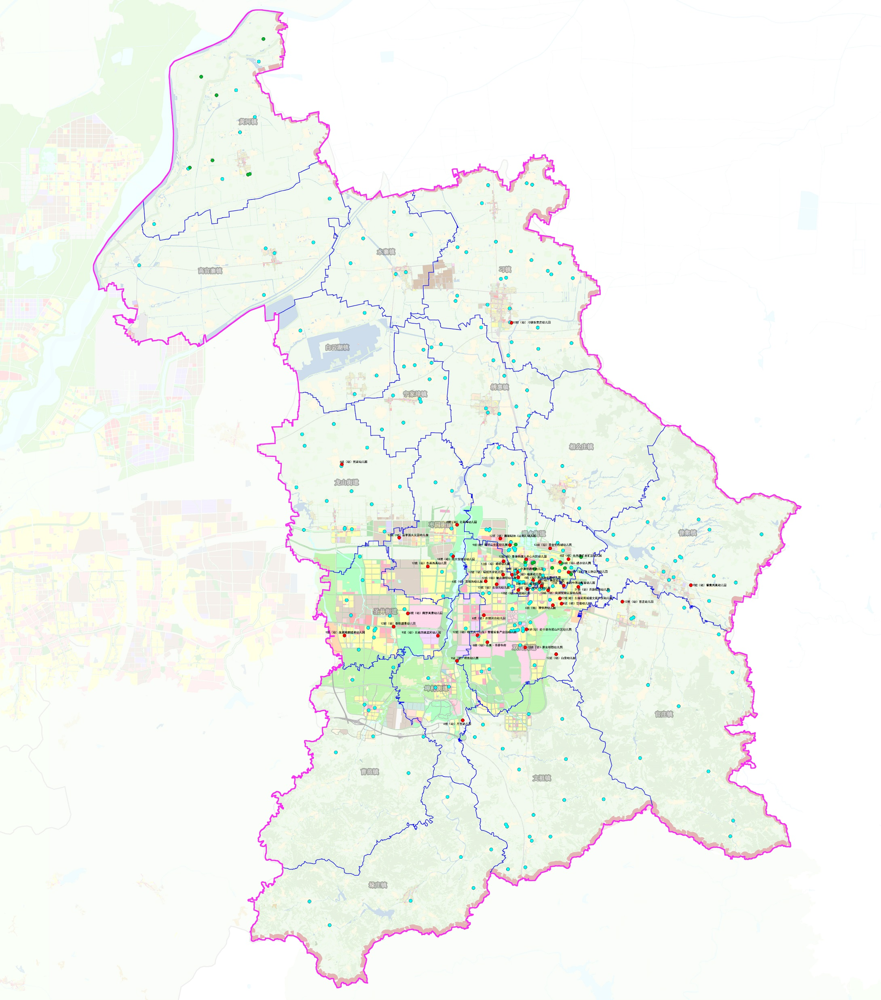
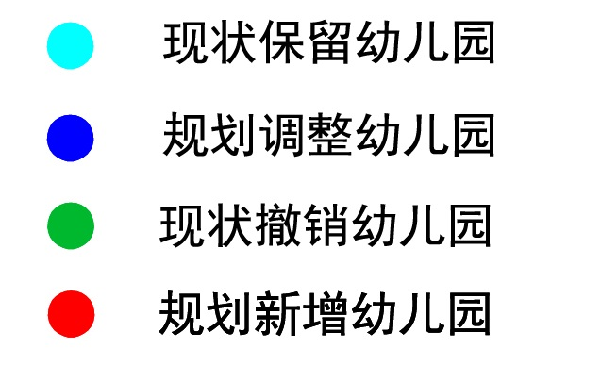
2.幼儿园布局规划
城区幼儿园：
城区内规划新增40所幼儿园，以满足城区适龄儿童的入园需求。其中，针对目前现状老城区幼儿园不足问题，在4个不足的片区新建幼儿园，解决儿童入园难的问题：
香港街唐人中心片区：新建12班幼儿园；
眼明泉片区：新建9班幼儿园；
经十路南双山片区：新建9班幼儿园；
东城花苑、城建文苑片区：新建12班幼儿园；
农村幼儿园：
以提升改造为主，提升幼儿园的办学条件。
章丘区幼儿园规划布局图

Slide 5
2.幼儿园布局规划
共规划288所幼儿园，共1668班。
现状保留243所，共1210班；
规划新增45所，共458班；
结合实际情况撤销17所现状外围规模小、师资差的学校，共67班。
类型 | 学校个数
现状保留 | 243
规划新增 | 45
撤销 | 17
章丘区幼儿园规划布局图

